Slide 1

UBND PHƯỜNG HƯNG ĐẠO
TRƯỜNG TIỂU HỌC ĐA PHÚC
Môn : Tiếng Việt
Bài 14: Ch ch Kh kh (Tiết 1)
Giáo viên thực hiện: Đặng Thị San

Slide 2



Slide 3
Bài 14
Ch ch Kh kh
Notes:
更多模板请关注：https://haosc.taobao.com

Slide 4



Tiết 1

Slide 5
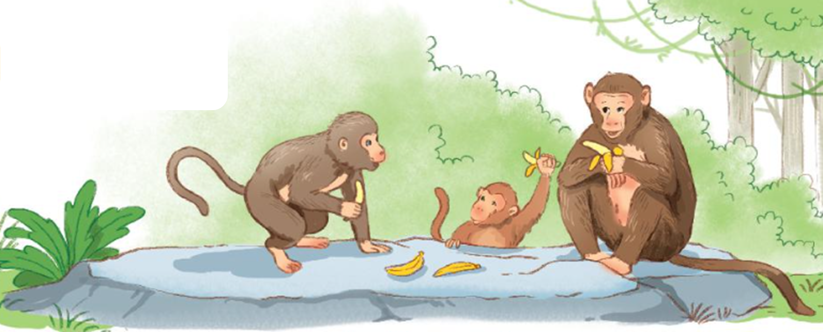
Mấy chú khỉ ăn chuối

Slide 6
ch
kh
ch
u
kh
i
chú
khỉ
ch
kh
ch
ch
ch
kh
kh
khô
kh
chè
chỉ
chợ
khế
kho

Slide 7

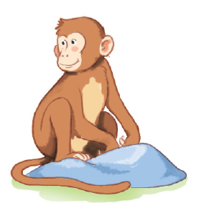
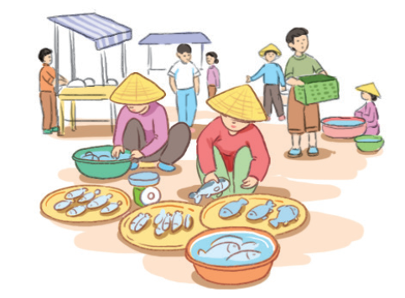
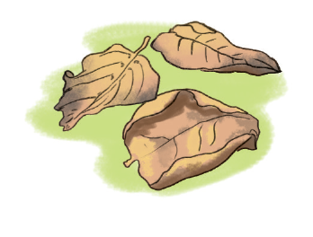
lá khô
chú khỉ
chợ cá

Slide 8

ch
kh
ch
u
kh
i
chú
khỉ
ch
kh
ch
ch
ch
kh
kh
khô
kh
chè
chỉ
chợ
khế
kho

Slide 9


Notes:
Thiết kế bởi: Hương Thảo – zalo 0972115126

Slide 10
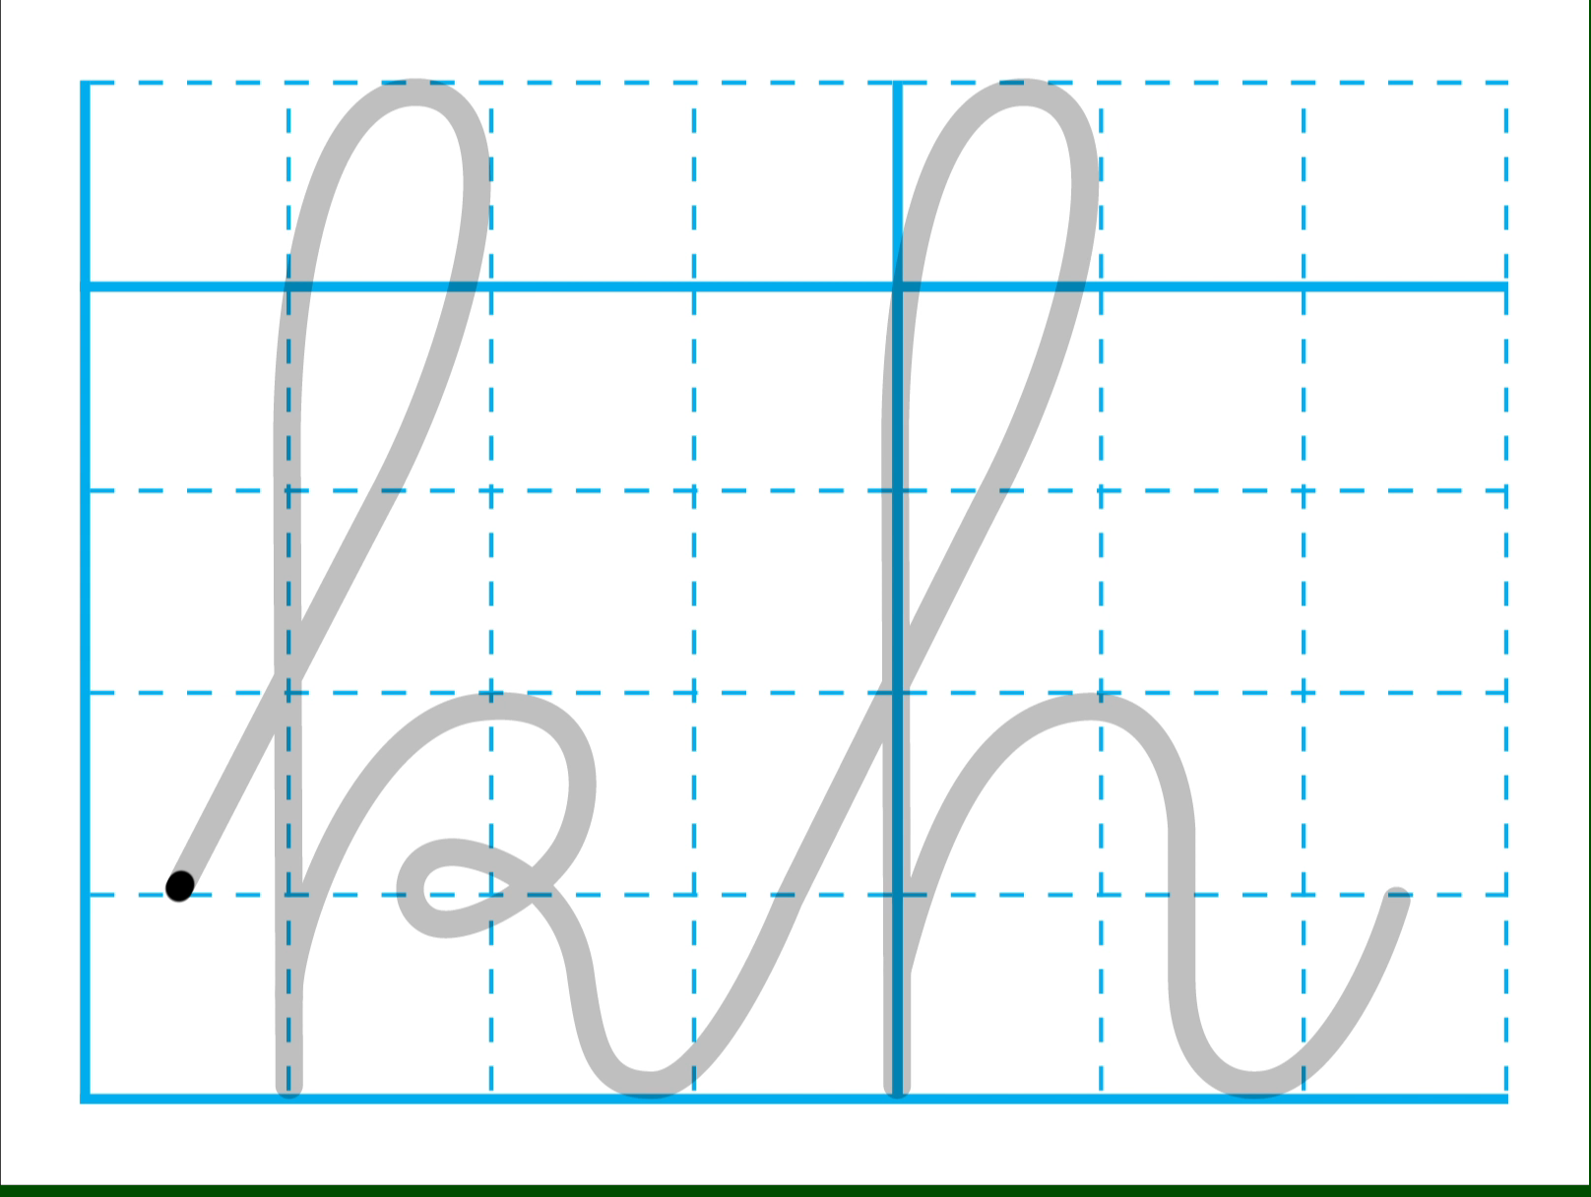
Notes:
Thiết kế bởi: Hương Thảo – tranthao121004@gmail.com

